Slide 1
Android Studio程式設計
單元05 使用資料庫 – Part I

Slide 2
教學目標
使用SQLite進行資料庫記錄資料
從資料庫之中讀取並修改資料

Slide 3
學習目標
使用Fragment來進行頁面的切換
關聯式資料庫基本原理
於Android程式中使用並操作SQLite資料庫

Slide 4
Fragment切換

Slide 5
簡介
Fragment控制
Fragment頁面切換與管理
使用動機
在不同的Activity中切換頁面時，耗費較多的時間在卸載與載入系統資源，同時必須考慮如何傳遞程式資料。
使用Fragment可是頁面的切換輕量化，同時讓不同的Fragment共享Activity的資源。

Slide 6
Fragment管理
使用FragmentManager
透過呼叫Activity中的getSupportFragmentManager()取得目前正使用的FragmentManager實體。
FragmentManager採用Stack的方式管理Fragment
目前可見的Fragment位在最上層
Fragment 3
Fragment 2
Fragment 1

Slide 7
FragmentManager
透過FragmentManager可完成以下事務：
取得layout中某一個fragment的ID
使用findFragmentById()
新增或更換新的Fragment
使用addOnBackStackChangeListener()以監聽Stack中Fragment變化的事件。

Slide 8
實作練習

Slide 9
新建專案
請建立一個名為「AndroidBlackjack」的專案
專案類型請選擇「Blank Activity with fragment」

Slide 10
Fragment生命週期
Fragment可以讓大尺寸螢幕有兼具動態與彈性的UI設計。
Fragment 不能獨立存在必須依附在Activity內。
目的：當使用者操作該介面時只要更新Fragment所負責的介面，而不用更新到整個Activity。
Fragment擁有自己的生命周期，但會受到Activity生命週期的約束。

Slide 11
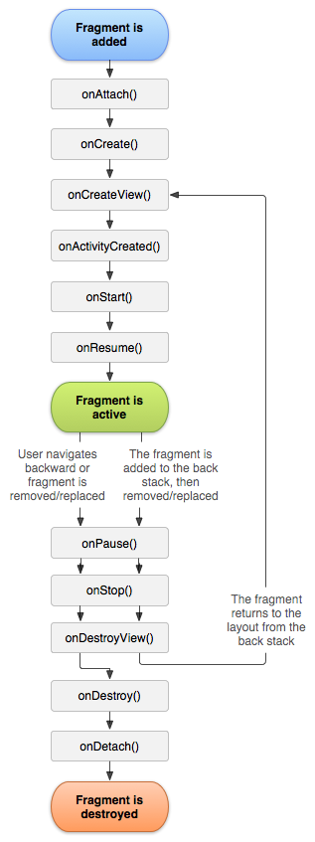
Fragment程式生命週期

Slide 12
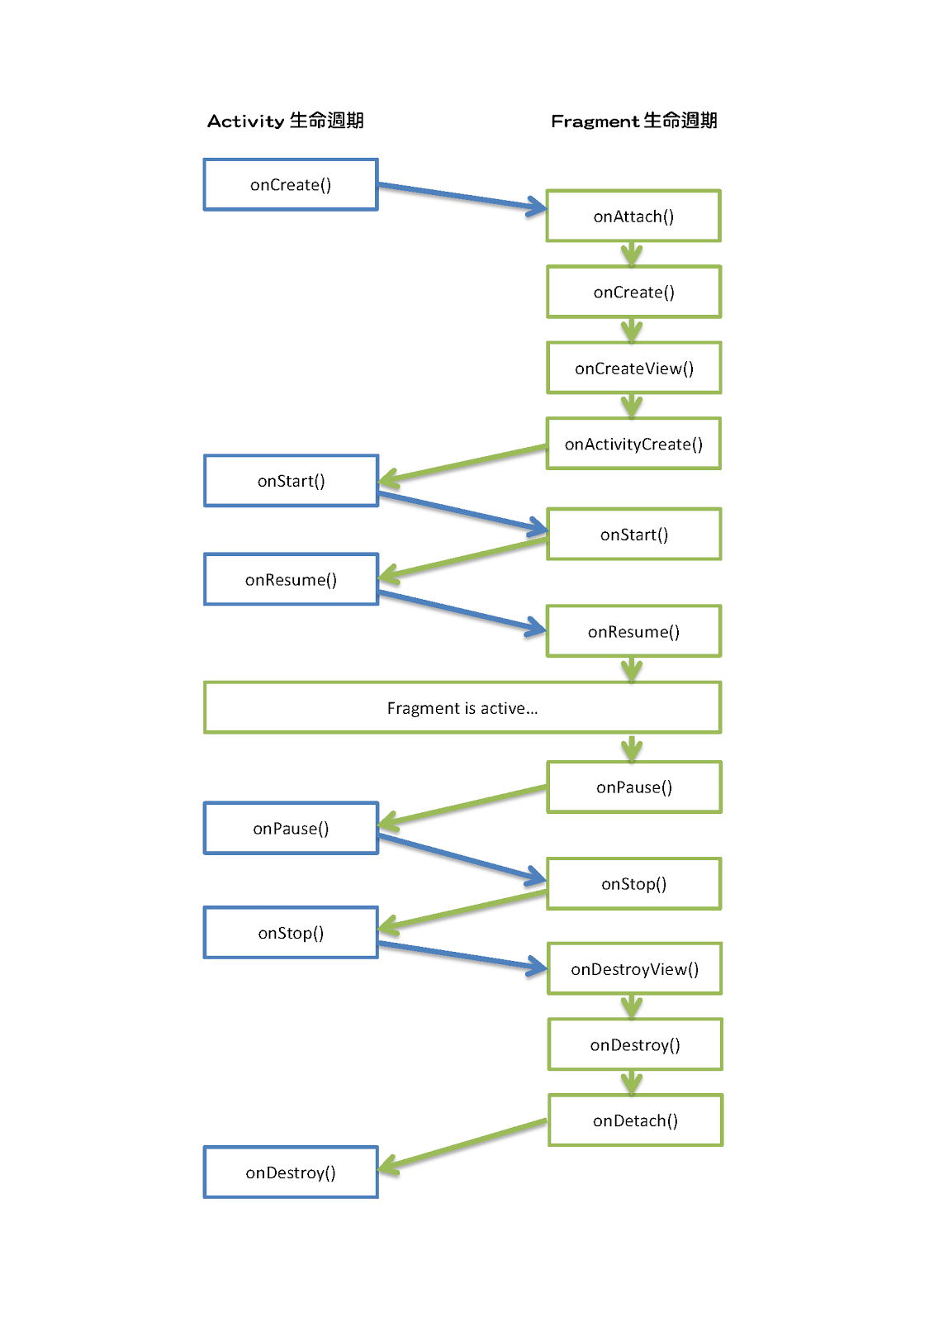
Activity與Fragment生命週期的相互關係

Slide 13
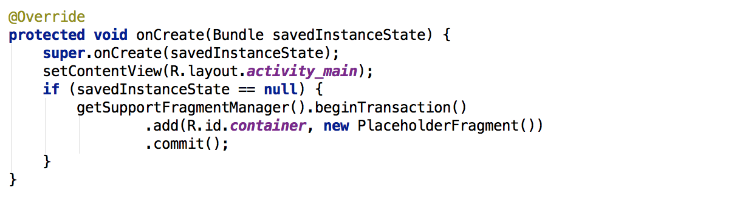
檢視程式碼
請見MainActivity.java中onCreate函式

Slide 14
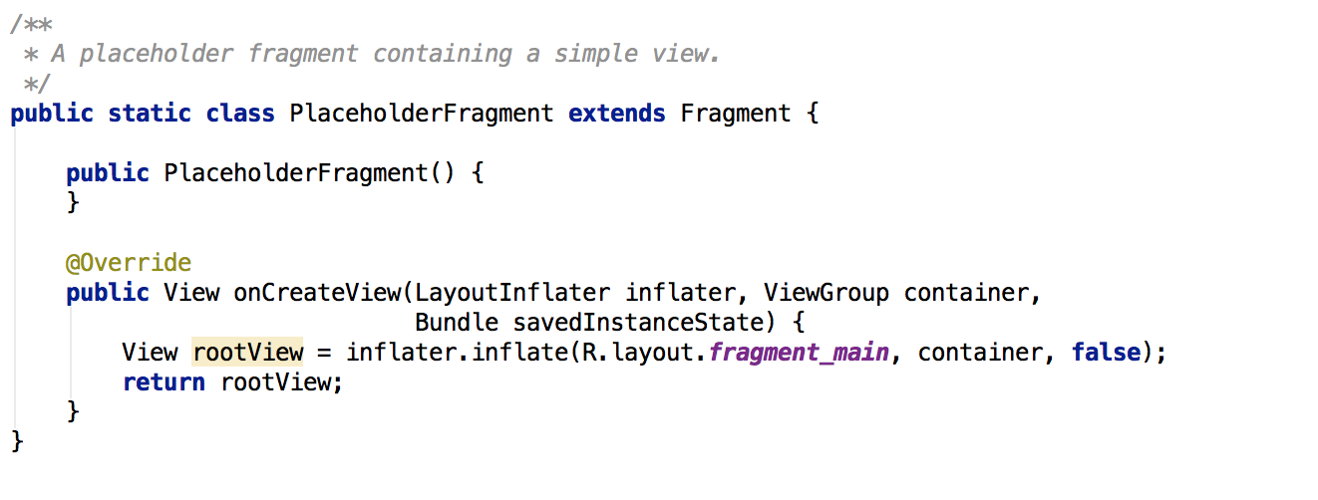
檢視程式碼
請見MainActivity.java中的Fragment類別

Slide 15
public class MainActivity extends ActionBarActivity {
@Override
protected void onCreate(Bundle savedInstanceState) {
super.onCreate(savedInstanceState);
setContentView(R.layout.activity_main);
if (savedInstanceState == null) {
getSupportFragmentManager().beginTransaction().add(R.id.container,
new PlaceholderFragment()).commit();
}
}
//….
}
public static class PlaceholderFragment extends Fragment {
//…
@Override
public View onCreateView(LayoutInflater inflater, ViewGroup container, Bundle savedInstanceState) {
View rootView = inflater.inflate(R.layout.fragment_main, container, false);
return rootView;
}
}
MainActivity.java
注意紅色字體標註之處

Slide 16
加入新的Fragment
加入Fragment
在app目錄夾中右按滑鼠，選擇「New…」>「Fragment」>「Fragment (Blank)」
Fragment名稱「GameFragment」。

Slide 17
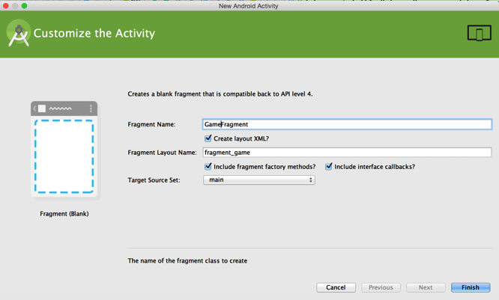
加入新的Fragment

Slide 18
注意事項
請注意類別PlaceholderFragment與GameFragment的OnCreateViewt成員函式
使用inflater.inflate()取得rootView時，請注意其對應layout的ID
PlaceholderFragment->fragment_main
GameFragment->fragment_game

Slide 19
程式架構
MainActivity
PlaceholderFragment
GameFragment
fragment_main.xml
fragment_game.xml

Slide 20
切換Fragment
請在MainActivity類別中撰寫一個成員函式switchFragment，用來控制頁面的切換
public void switchFragment() {
GameFragment newFragment = new GameFragment(); //新增新頁面的實體
FragmentTransaction transaction = getSupportFragmentManager().beginTransaction();
transaction.replace(R.id.container, newFragment);
transaction.addToBackStack(null);
transaction.commit();
}

Slide 21
程式說明
transaction.replace(R.id.container, newFragment); transaction.addToBackStack(null);
transaction.commit();
FragmentTransaction的成員函式replace
以新的頁面實體取代目前的Fragment
與add的差別：
add是新增到Stack中，所以原先看到的fragment依舊存在，如果按手機的返回鍵即可看到。
replace則會取代原先的，除非在commit之前呼叫addToBackStack。

Slide 22
練習
請在fragment_main.xml放置一個按鈕
目的：當使用者按下按鈕時，將畫面切換到fragment_game.xml
步驟：
在PlaceholderFragment之中加入一個Button成員，並在其OnCreateView之中從layout的ID中取得按鈕物件。
為類別實作OnClickListener監聽器。
設定按鈕OnClickListener監聽器。
在OnClick事件中，取得當前的Activity，並呼叫自訂的switchFragment函示；如下：
MainActivity parent = (MainActivity) this.getActivity();
parent.switchFragment();

Slide 23
注意事項
請注意資料共用問題
由於頁面的資料分屬於不同的Fragment，由MainActivity加以控制，有一些共用的資料便需要放到MainActivity，在實作時，應當思考如何將它們傳進不同的Fragment之中。

Slide 24
Android資料庫管理
Part I

Slide 25
資料庫基礎

Slide 26

資料庫管理系統
資料庫 (Database)
可以存放大量資料集合的地方。
資料庫管理系統 (Database Management System，DBMS)
對資料庫進行管理的介面
DBMS
Database
資料庫系統

Slide 27
關聯式資料庫模型
以數學集合論為理論基礎建立的資料庫模型。
資料結構：以欄和列組成表格的關聯表（Relations）作為組成資料的方式。

Slide 28
名詞定義
資料庫 (Database)
資料表 (Relation / Table)
屬性 (Attribute) /欄位 (Field)
主鍵 (Primary Key)
某一組欄位可以唯一決定某一筆資料，則可設定為primary key
數組 (Tuples) / 紀錄 (Record)
資料表中的一個實體，為一個數值的集合，其中一個數值會對應到資料表的某個欄位

Slide 29

關聯式資料庫模型
Database
Primary Key
Table Name
Table Name
Table Name
Table Name
Field 1
int
Field 2
float
Field 3
text
Field 4
int
Table 2
Table 3
Table 4
Table 1

Slide 30
範例
University
Primary Key
Teacher
Student
Staff
Course
TID
int
Name
text
Phone
text
IDNo
text
Table 2
Table 3
Table 4
Table 1

Slide 31
範例
Teacher
TID | Name | Phone | IDNo
1 | 李大明 | 0921829111 | A123456789
2 | 王曉華 | 0929123919 | S1223123242
3 | 張德豐 | 0911929129 | T12321212123
4 | 黃中興 | 0910120122 | A124523423
紀錄

Slide 32
SQL語言
SQL語言：。
結構化查詢語言（Structured English Query Language）
1970年代IBM公司為研究關聯式資料庫所發展。
依功能區分，可分為以下三類：
資料定義語言
資料操作語言
資料表紀錄新增、刪除、修改、查詢等指令。
資料控制語言

Slide 33
SQL語言基礎
建立資料庫
CREATE DATABASE [資料庫名稱]

Slide 34
SQL語言基礎
建立資料表
CREATE TABLE 資料表名稱 (欄位名稱1 欄位1資料型態, 欄位名稱2 欄位2資料型態, ...)

Slide 35
SQL語言基礎
Select 選取資料
SELECT [欄位1,欄位2, …]
FROM [資料表]
WHERE [條件式]
GROUP BY [群組欄位]
ORDER BY [排序欄位] [DESC|ASC]

Slide 36
範例
將Teacher資料表中TID欄位為1的學生紀錄篩選出來
將Teacher資料表中TID欄位大於1且姓名以「黃」開頭的老師紀錄篩選出來，並且以TID由大排到小的順序排列。
Select * from Student where TID = 1
Select * from Student where TID > 1 and Name like '黃%' order by TID desc

Slide 37
範例
將Teacher資料表中TID欄位大於1或姓名為「黃中興」的老師紀錄篩選出其電話與身分證欄位的資料。
Select Phone, IDNo from Student where TID > 1 or Name = '黃中興'

Slide 38
關聯式資料表範例
Teacher
TID | Name | Phone | IDNo
1 | 李大明 | 0921829111 | A123456789
2 | 王曉華 | 0929123919 | S1223123242
3 | 張德豐 | 0911929129 | T12321212123
4 | 黃中興 | 0910120122 | A124523423
Student
SID | Name | Grade
1 | 李大明 | 90
2 | 王曉華 | 70
3 | 張德豐 | 62
4 | 黃中興 | 12
Class
ID | TID | SID
1 | 1 | 1
2 | 1 | 2
3 | 1 | 3
4 | 2 | 1

Slide 39
範例
從Class資料表中找出「李大明」老師的所有學生與其成績：
Select Teacher.Name, Student.Name, Student.Grade from Class, Student, Teacher where Class.TID = Teacher.ID and Teacher.Name = '李大明'

Slide 40
新增紀錄
格式：
注意：數值必須考慮對應欄位的型態；如果是字串或日期等型態，要在數值前後加上單引號。
INSERT INTO [資料表名稱] (欄位名1, 欄位名2, ...)
VALUES (數值1, 數值2, ...)

Slide 41
修改紀錄
格式：
條件用來篩選出想要修改的紀錄。
UPDATE [資料表名稱]
SET [欄位1] = [數值1], [欄位2] = [數值2]
WHERE [條件]

Slide 42
刪除紀錄
格式：
條件用來篩選出想要刪除的紀錄。
DELETE [資料表名稱]
WHERE [條件]

Slide 43
SQLite資料庫介紹

Slide 44
什麼是SQLite
一個開源碼的SQL資料庫，支持標準的關聯式資料庫功能。
使用時只需要很少的記憶體
約 250kb
適合用於行動裝置進行資料庫存取。

Slide 45
SQLite支援類型
TEXT（字串）
INTEGER（整數）
REAL（浮點數）
註：SQLite 的本身並不驗證資料的類型；例如，你可以寫入 整數數值到字串型態的欄位中，反之亦然。取用時，程式必須要自己做好型態檢查。

Slide 46
在Android中使用SQLite
所有 Android裝置都有嵌入SQLite，因此在Android裝置中使用 SQLite不需要再安裝
可使用 SQL 語法建立或更新資料庫
使用SQLiteOpenHelper

Slide 47
建立SQLite資料庫

Slide 48
範例
假設我們要開發一個Android程式，可以提供使用者做本地端的註冊，以便後續登入時使用。
利用程式建立一個可以被程式所使用的資料庫，並建立SystemUser資料表用來儲存使用者的資料，資料表規劃如下：
欄位名稱 | 型態 | 說明
ID (Primary Key) | Integer | 編號
Name | Text | 姓名
Email | Text | 電子郵件
Password | Text | 登入密碼

Slide 49
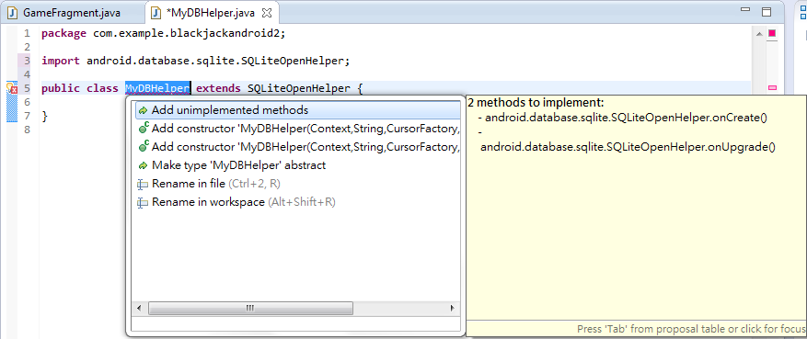
步驟一：建立類別
建立一個 class 叫做 MyDBHelper 然後繼承 SQLiteOpenHelper
根據建議Import必要的package，以及須實作的方法。

Slide 50
SQLiteOpenHelper必要的函式
MyDBHelper
類別建構子；在此建立資料庫
onCreate
如果 Android 載入時找不到生成的資料庫檔案，就會觸發 onCreate
onUpgrade
如果資料庫結構有改變了就會觸發 onUpgrade

Slide 51
步驟二：創建資料庫
在MyDBHelper的建構子中加入以下靜態成員變數與程式碼，以便建立資料庫：
static String name = "SystemUser";
static CursorFactory factory = null;
static int version = 1;
public MyDBHelper(Context context) {
super(context, name, factory, version);
}

Slide 52
步驟三：建立資料表
在onCreate中加入以下程式碼：
execSQL負責執行SQL指令
@Override
public void onCreate(SQLiteDatabase db) {
String SQL = "CREATE TABLE IF NOT EXISTS SystemUser (ID INTEGER PRIMARY KEY AUTOINCREMENT, Name Text, Email TEXT, Password Text) ";
db.execSQL(SQL);
}

Slide 53
步驟四：重建資料庫
在onUpgrade中加入以下程式碼：
如資料庫架構被更動前，會自動呼叫onUpgrade，並在其中將舊版的資料庫刪除。
例如：
建構子中版本(version)變更
onCreate中有增加其他的資料表
@Override
public void onUpgrade(SQLiteDatabase db, int oldVersion, int newVersion) {
String SQL = "DROP TABLE SystemUser ";
db.execSQL(SQL);
}

Slide 54
資料庫儲存
Part II

Slide 55
使用資料庫

Slide 56
測試資料庫功能
請開啟AndroidBlackjack專案，試圖完成以下功能：
在輸入姓名時，檢查輸入的姓名是否有資料庫之中，如果沒有便將此姓名存入資料表中，於下次開啟程式時事先加入EditText中。

Slide 57
使用資料庫 – 程式架構
MyDBHelper dbHelper = new MyDBHelper(this.getActivity());
SQLiteDatabase db = dbHelper.getReadableDatabase();
//….
db.close();
dbHelper.close();
讀取資料庫時，呼叫getReadableDatabase取得SQLiteBatabase物件
寫入資料庫時，呼叫getWritableDatabase取得SQLiteBatabase物件

Slide 58
使用query查詢資料
Cursor cursor = db.query("SystemUser", // a. table
new String[] {"ID", "Name"}, // b. column names
"ID > ? and Name <> ?", // selections
new String[] {"1", ""}, // selections args
null, // group by
null, // having
"ID desc", // order by
null); // limit
Select ID, Name from SystemUser where ID > 1 and Name <> ‘’ order by ID desc

Slide 59
Cursor
使用Cursor來決定回傳紀錄的位置
如果查詢失敗，query會回傳null
如果查詢成功，則可呼叫Cursor.getCount()取得傳回的紀錄個數
呼叫moveToFirst()可將紀錄的指標移到最開頭的一筆
呼叫getString(i)可傳回紀錄中編號i的欄位數值(字串型態)

Slide 60
請Fragment類別的onCreateView中加入：
loginInput = (EditText) rootView.findViewById(R.id.editText1);
MyDBHelper dbHelper = new MyDBHelper(this.getActivity());
SQLiteDatabase db = dbHelper.getReadableDatabase();
Cursor cursor =
db.query("SystemUser", // a. table
new String[] {"ID", "Name"}, // b. column names
null, // c. selections
null, // d. selections args
null, // e. group by
null, // f. having
"ID desc", // g. order by
null); // h. limit
if (cursor != null && cursor.getCount() > 0) {
cursor.moveToFirst();
loginInput.setText(cursor.getString(1));
}
db.close();
dbHelper.close();

Slide 61
新增與修改紀錄
新增紀錄
MyDBHelper dbHelper = new MyDBHelper(this.getActivity());
SQLiteDatabase db = dbHelper.getWritableDatabase();
ContentValues values = new ContentValues();
values.put("Name", "Joe");
db.insert("SystemUser", null, values);
db.close();
dbHelper.close();

Slide 62
新增與修改紀錄
修改紀錄
MyDBHelper dbHelper = new MyDBHelper(this.getActivity());
SQLiteDatabase db = dbHelper.getWritableDatabase();
ContentValues values = new ContentValues();
values.put("Name", "Joe");
db.update("SystemUser", values, "ID = ?“, new String[] { "1" });
db.close();
dbHelper.close();

Slide 63
實作練習

